Slide 1
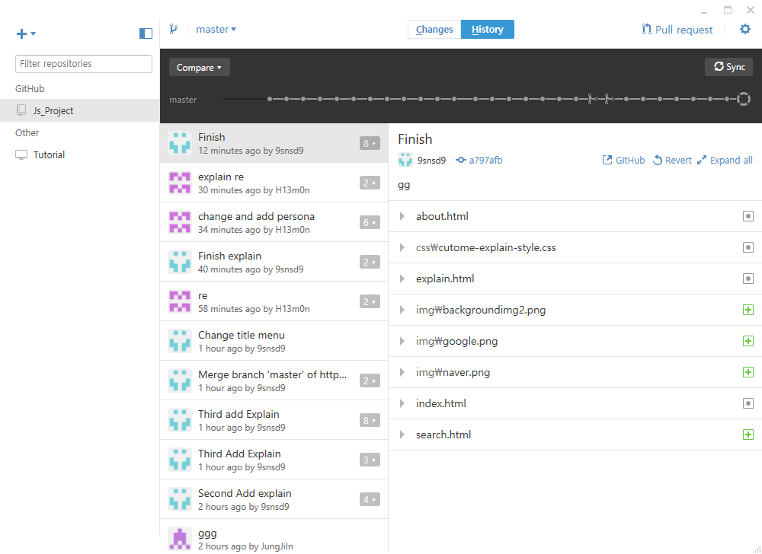
JS 웹 연동 프로그래밍
프로젝트 설명
☆ Start Bootstrap에서 받은 기본 레이아웃을 바탕으
로 저희 앱 프로젝트 홈페이지를 제작했습니다.
2. 프로젝트 구현 특징 설명
☆ 윤영솔 : 검색 페이지
☆ 이현승 : 첫 화면 페이지
☆ 정민규 : 앱 기능 설명 페이지
☆ 정지인 : 조원 소개 페이지

Slide 3
